Slide 1
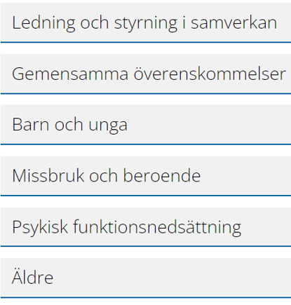
Förstärkt lokal samverkan mellan vårdcentral och kommun
Vad blir
bäst för
Esther?
Så här kan vi förstå
samman-
hangen
Stöd till lokala mötesplatser för förstärkt samverkan mellan vårdcentraler och kommun
KUNSKAP
Lokala mötesplatser för förstärkt samverkan mellan vårdcentraler och kommun
Gemensam plan för kompetensutveckling
Gemensam plan för primär vård
Innehåll
Stöd för kontinuerlig planering
Stöd för samordning
Stöd för kompetens-förstärkning
Stöd för gemensam uppföljning
Basen – Avtal och överenskommelser
Innehåll
Arbetsformer
Kontinuerlig planering
Samordning
Kompetens-förstärkning
Gemensam uppföljning
Notes:
PP: I vårt arbete är basen våra gemensamma överenskommelser/avtal och ramen är gemensam plan för primär vård. Här är plan för gemensam kompetensförstärkning en del och era lokala mötesplatser mellan vårdcentral och kommunal hälso-sjukvården viktiga. Här erbjuder vi stöd för det lokala samarbetet.

